Slide 1

সবাইকে স্বাগতম

Slide 2

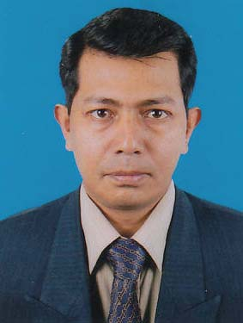
পরিচিতি
নীলরতন বালা
সহকারী শিক্ষক (কম্পিউটার)
জে,কে,এম,বি, মল্লিক উচ্চ বিদ্যালয়
জলিরপাড়, মুকসুদপুর, গোপালগঞ্জ।
মোবাইলঃ ০১৮১৮৪৭৫৯৫২
E-mail: nilratanargho@yahoo.com
haimantinil@gmail.com

Slide 3

বাংলা উপন্যাস
শ্রেণি – ৯ম
সময় - ৪০ মিঃ

Slide 4

পাঠের বিষয়ঃ উপন্যাস
“হাজার বছর ধরে”

Slide 5

শিখনফলঃ
উপন্যাসটির লেখক সম্পর্কে জানতে পারবে
গ্রামীণ জীবন জীবিকা সম্পর্কে বুঝতে পারবে
গ্রামীণ নারীদের কষ্ট ও দুঃখের কথা জানতে পারবে
প্রাচীন সমাজে মানুষের মূল্যবোধ সম্পর্কে জানতে পারবে

Slide 6

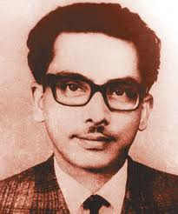
পরিচিতি
লেখকঃ জহির রায়হান
জন্মঃ ১৯ আগষ্ট, ১৯৩৫
মৃত্যুঃ ৩০ জুন, ১৯৭২
জন্মস্থানঃ ফেনী জেলা
উল্লেখযোগ্য উপন্যাসসমূহ
বরফগলা নদী; জীবন থেকে নেওয়া; শেষ বিকেলের মেয়ে; আরেক ফাল্গুন; আর কত দিন

Slide 7

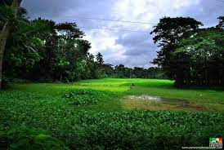
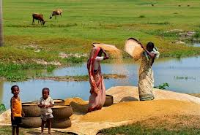
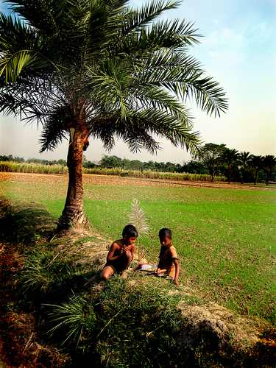
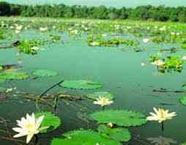
আবহমান গ্রাম বাংলার দৃশ্য

Slide 8
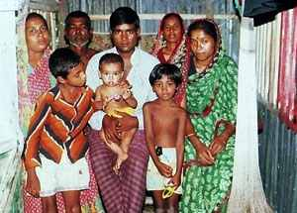
একান্নবর্তী পরিবার

Slide 9
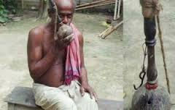
পরিবারের কর্তা (মকবুল বুড়ো)

Slide 10
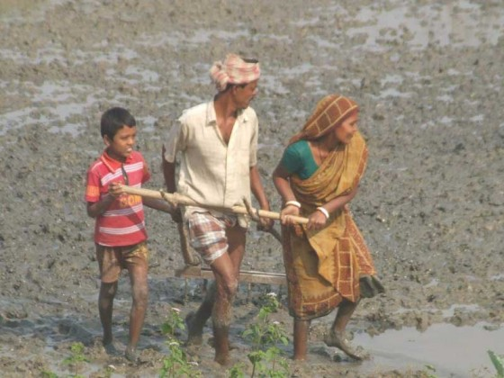
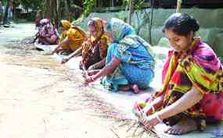
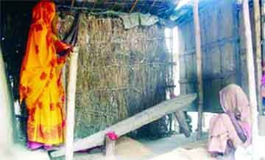
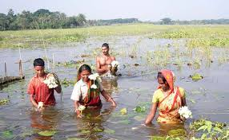
প্রাচীনকালে নারীদের জীবন জীবিকা

Slide 11
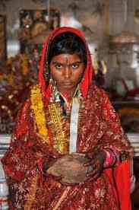
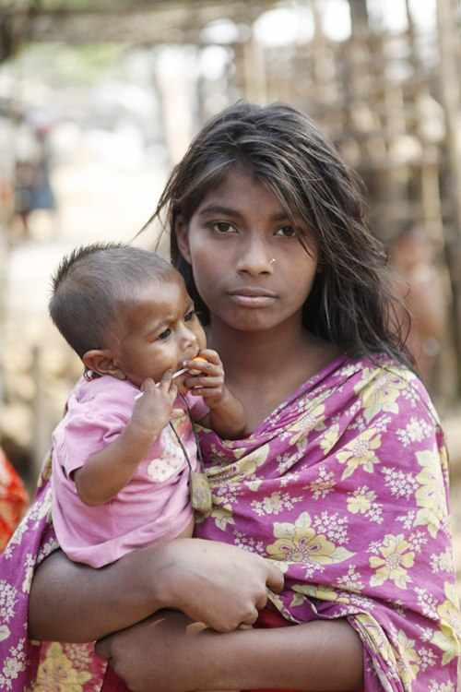
বাল্যবিবাহ ও তার কুফল

Slide 12

মূল্যায়ন

Slide 13
বাড়ির কাজ
১। জহির রায়হানের অন্যান্য উপন্যাস সংগ্রহ করা
২। অসহায় নারীদের বিভিন্ন কাজে সহায়তা করা
3। গ্রাম-গঞ্জে মানুষকে কুসংস্কারের বিরুদ্ধে সচেতন করা
৪। বর্বর মোড়লদের বিরুদ্ধে রুখে দাঁড়ানো

Slide 14


